Slide 1
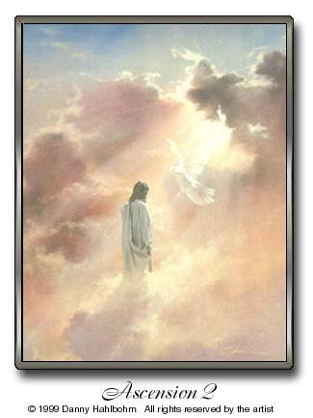
SÓ JESUS
PORQUE EM NENHUM OUTRO HÁ SALVAÇÃO.

Slide 2
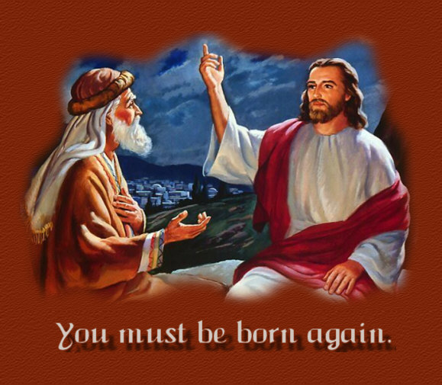
TEMA 4
“Importa-vos nascer de novo”
“Não te admires de Eu te dizer: Importa-vos nascer de novo.” João 3:7

Slide 3
Introdução:
Há dois erros igualmente nocivos em relação à vida cristã:

Slide 4
1. Limitar a conversão a uma simples mudança de comportamento exterior.
A religião de Cristo é mais que mudança externa. Tem que ver com a transformação da natureza interior.

Slide 5
Levar uma vida correta com base apenas no esforço pessoal.
Somente Deus, pelo poder do Espírito Santo, pode transformar-nos em novas criaturas.

Slide 6
I. Um Homem em Crise
Na festa da páscoa, Jerusalém pulava de 60 para 200 mil habitantes.
Os líderes religiosos não reconheciam Cristo como Cordeiro Pascal.
Nicodemos estava inclinado a crer, mas ainda exitava em assumir publicamente sua fé.

Slide 7
Quem era Nicodemos?
Ele pertencia à aristocracia judaica, era um príncipe em Israel.
Era um fariseu, descrito como um dos principais em Israel. (João 3:1)
Fazia parte do Conselho do Sinédrio.

Slide 8
Possuía esmerada educação, dotado de talentos acima do comum.
Era muito rico, um importante negociante de trigo na Palestina. Sua casa era luxuosa.
Marcou um encontro a noite com Cristo.

Slide 9
Suas palavras:
“Rabi, sabemos que és Mestre vindo da parte de Deus; porque ninguém pode fazer estes sinais que Tu fazes, se Deus não estiver com ele.” João 3:2

Slide 10
Jesus sabia que Nicodemos não necessitava de teologia e sim de uma experiência pessoal de salvação.

Slide 11
A resposta de Jesus: “Em verdade, em verdade te digo que se alguém não nascer de novo, não pode ver o reino de Deus.” (João 3:3)

Slide 12
II. Nascer de Novo
A resposta de Jesus abalou as mais sólidas convicções de sua alma.
Ele reagiu com ironia.
Nicodemos conhecia a figura do novo nascimento mas não estava disposto a concordar com Cristo.

Slide 13
Duas crenças comuns entre os judeus o levaram a não aceitar a proposta de nascer de novo dada por Jesus:
Ser Descendente de Abraão: garantia um lugar no reino de Deus (Mat. 3:9; João 8:33 e 39)
Nicodemos era um fariseu: para ele nenhuma mudança lhe era de fato necessária.

Slide 14
Jesus insiste: ”Tem que nascer da água e do Espírito”. Nicodemos precisava era de um novo coração.
É somente pelo Espírito Santo que qualquer transformação espiritual autêntica e duradoura na vida do ser humano pode realizar.
A água a que Jesus se referiu é a água do batismo, um símbolo do novo nascimento.

Slide 15
III. A Herança de Adão
Jesus estava na verdade descrevendo uma necessidade de cada ser humano.
Adão e Eva foram feitos à imagem de Deus. O caráter de Adão era santo e perfeito, sem nenhuma inclinação para o mal. Para esse casal, fazer a vontade de Deus era tão natural quanto respirar.

Slide 16
III. A Herança de Adão
Após o pecado, porém, eles perderam seu estado de inocência e santidade, e se tornaram escravos do pecado e de Satanás (CC, 17). Foram tomados por uma natureza pecaminosa.

Slide 17
Pecado é uma herança, é congênito. “Eu nasci na iniqüidade, e em pecado concebeu minha mãe, diz Davi”. (Salmo 51:1)
pecado é uma doença do coração.
“Não nos tornamos pecadores pelo fato de cometermos pecados. Mas cometemos pecado pelo fato de sermos pecadores”.

Slide 18
IV. O Antídoto da Cruz
Os dois nascimentos:
1.O nascimento Natural nos faz cidadãos do mundo, mas não súditos do reino de Deus.
2.O nascimento Espiritual é o nascimento da água e do Espírito para receber uma nova natureza, uma natureza Espiritual.

Slide 19
O Nascimento Espiritual
Como nascer espiritualmente?
“Do modo por que Moisés levantou a serpente no deserto, assim importa que o Filho do homem seja levantado, para que todo o que nEle crê tenha a vida eterna.” João 3:14 e 15

Slide 20
2. “Aproximando-se o pecador da cruz erguida, dá-se uma nova criação. É-lhe dado um novo coração. Torna-se uma nova criatura em Cristo Jesus.”
3. É por meio do Espírito que o coração é purificado.

Slide 21
Conclusão
“Nicodemos compreendeu as palavras de Jesus, ao vê-lo crucificado”.

Slide 22
Apelo:
Jesus lhe convida a olhar para a cruz com fé. Quer você dizer “Senhor, construa em mim um caráter digno do céu?”

Slide 23
O Senhor diz: “Olhai para Mim, e sede salvos, vós, todos os termos da Terra”. (Isa. 45:22).

